Slide 1
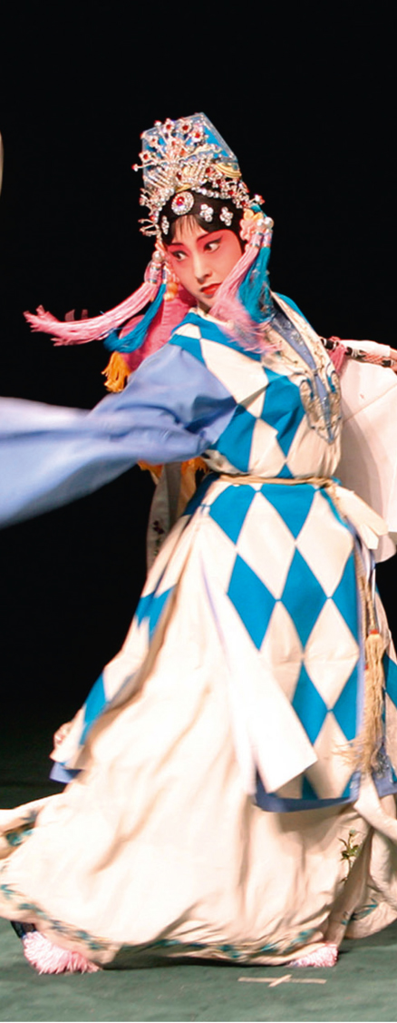
Подготовка к инвентаризации на месте Презентация PowerPoint к разделу 29
ЮНЕСКО
Секция нематериального культурного наследия
Notes:
© 2009 by Chen Ming/Beijing Bureau of Culture

Slide 2
В этой презентации…
Введение
Поэтапный процесс:
Установить контакт и наладить связь
Ознакомиться с окружением сообщества
Определить оказывающие поддержку структуры сообщества
Наладить связь и отношения с сообществом
Организовать обратную связь с сообществом
Notes:
Источник: Musyoki S. M., 2010. PPT No. 1: Community Ground Preparation: Step-by-Step Processes. Unit M04U02, Module M04: Community Groundwork and Processes; in "Training Kit on Participatory Spatial Information Management and Communication". CTA, The Netherlands and IFAD, Italy.

Slide 3
Планирование проектов по инвентаризации: основные задачи
Определение цели перечня
Идентификация и привлечение соответствующих сообществ и других заинтересованных сторон (включая НПО)
Создание консультативных механизмов и атмосферы доверия, получение согласия
Установление ресурсов
Определение/создание структур, занимающихся сбором информации и организацией сетевого взаимодействия
Сбор информации и внесение данных
Распространение, доступ и обновление

Slide 4
Целостный подход к НКН

Slide 5
Подготовка к инвентаризации на месте
Налаживание отношений с сообществами – это ключ к успешному совместному процессу инвентаризации.
Требуется определённое время для подготовки сообществ к участию в процессе инвентаризации
Сообщества должны быть хорошо подготовлены к началу инвентаризации, они должны хорошо понимать суть процесса и видеть, какую роль он играет в их жизни

Slide 6
Поэтапный процесс
Нет универсального или стандартного шаблона подготовки сообщества на месте.
Поощрять членов сообщества и фасилитаторов использовать их собственную креативность и разрабатывать свои руководства данным процессом.

Slide 7
Предлагаемый универсальный подход
Установить контакты и наладить связь.
Ознакомиться с окружением сообщества.
Определить оказывающие поддержку структуры сообщества.
Поддерживать контакты и отношения с сообществом.
Организовать обратную связь с сообществом.

Slide 8
Установление контактов и налаживание связи (1)
Объяснить цель инвентаризации.
Уважать чувства сообщества / местных жителей, касающиеся секретности и доступа.
Максимально привлекать членов сообщества, даже не являющихся членами предложенной команды.
Записать данные лиц/групп/учреждений, которые могут быть способны проводить инвентаризацию.
Помните, что инвентаризация является частью более широкой цели - охраны.

Slide 9
Установление контактов и налаживание связи (2)
Наладить связи между «своими» и «чужими», что необходимо для эффективной совместной работы.
Можно установить предварительные контакты с лидерами сообщества, которые затем представят команду остальным членам сообщества.
Фасилитаторы и члены сообщества должны обсуждать процесс инвентаризации и поощрять задавание вопросов.

Slide 10
Определение понятия «поле»
Что такое «полевая работа», или что такое «поле»?
Район, в который прибывают для сбора информации/образцов/данных для последующего анализа.
Выбор/определение масштаба поля:
деревня, ближайшее окружение, район, геокультурный регион;
сообщество, этническая группа, профессиональная группа;
исполнительский жанр;
событие, фестиваль или церемония.

Slide 11
Ознакомиться с окружением сообщества
Некоторые виды деятельности, которые могут помочь фасилитаторам больше узнать о сообществе:
прогулки или выезды с местными жителями для проведения наблюдений;
участие в повседневной жизни сообществ;
прислушивание к разговорам в общественных местах, сбор устных рассказов, составление ежедневных расписаний и сезонных календарей различных групп;
ночёвки в сообществе, дающие возможность услышать рассказы и народные сказки.

Slide 12
Создать команду из членов сообщества и других заинтересованных сторон
Перспектива изнутри и снаружи сообщества;
Представители сообщества и возможные роли:
непосредственные роли, например, практические выразители, носители знаний, исполнители, ремесленники, шаманы;
косвенные участники, например, покровители, аудитория.
Групповая работа:
множественность взглядов,
необходимость распределения ролей,
взаимодополняющие навыки.

Slide 13
Определение оказывающих поддержку структур сообщества
У каждого сообщества есть структура или структуры управления; правильнее будет действовать через одну из них.
Разделить процесс инвентаризации с лидерами и сообществом и позволить им поразмыслить над тем, могут ли существующие структуры помочь участвовать всем желающим.
Согласовать возможность участия в структурах большего количества людей или найти альтернативные способы участия маргинальных групп.

Slide 14
Поддержание связи и отношений с сообществом
Процесс инвентаризации не принесёт немедленных материальных выгод.
Заинтересованные стороны и фасилитаторы здесь для того, чтобы оказать сообществу поддержку в любой деятельности по инвентаризации, которую они захотят организовать в будущем.
Инвентаризация с участием сообществ задействует прежде всего и больше всего заинтересованные сообщества.

Slide 15
Организация обратной связи с сообществом (1)
Регулярная обратная связь с сообществом на протяжении процесса инвентаризации очень важна.
Обратная связь не может быть эффективной, если сообщества не участвуют в создании соответствующих механизмов.
Обратная связь должна учитывать сильные и слабые стороны различных групп (например, уровень грамотности, язык, наличие времени и гендерные ограничения).
Это гарантирует участие в утверждении перечня и позволит поддерживать интерес и энтузиазм на протяжении всего процесса.

Slide 16
Организация обратной связи с сообществом (2)
Как гарантируется доступ со стороны сообщества?
Где будут храниться материалы?
Как сообщества или отдельные лица получат дубликаты?
Определите местный архив/репозиторий/учреждение, где можно получить доступ к материалам.
Предоставьте документы, гарантирующие сообществу разрешение и непрерывный доступ.
Обсудите и утвердите права сообщества на инвентаризированные материалы.

